Slide 1
双背压凝汽器真空“倒挂”异常
诊断及处理
报告人：肖承明
2023年12月15日

Slide 2
一、设备简介
某发电公司建设有2台650MW超临界发电机组，2007年双机投产，凝汽器为双背压凝汽器，设计为循环水温23.3℃时高、低压凝汽器排汽压力分别为6.279Kpa、4.985Kpa，对应真空值为-95Kpa和-96.3Kpa，高、低压凝汽器设置各自独立的抽真空系统，分别设两台水环式机械真空泵，机组运行中高、低压凝汽器各保持一台真空泵运行，一台备用。从设计参数来看，机组运行正常情况下应该是低压凝汽器排汽压力较高压凝汽器排汽压力低1.29Kpa左右。

Slide 3
二、异常现象
2022年11月底，#2机组B修后启动运行，运行中发现机组负荷降至400MW以后出现低压凝汽器排汽压力较高压凝汽器排汽压力高的异常情况，对比两台机组相同负荷下高压凝汽器排汽压力基本相同，#2机组低压凝汽器排汽压力明显高于#1机组低压凝汽器排汽压力，从参数对比分析来看，#2机组400MW负荷以下低压凝汽器真空系统出现异常，影响机组的经济运行和安全运行。

Slide 4
三、异常现象特征
3.1 排汽压力与负荷变化关系
正常情况下机组凝汽器排汽压力与机组负荷的关系为：在循环水量不变、真空系统设备运行正常的情况下，机组负荷上升，则排汽压力上升，机组负荷下降，则排汽压力下降，对于双背压凝汽器机组来说，高、低压凝汽器排汽压力与负荷之间的关系均是一致的。
通过DCS历史趋势调取#2机组A、B凝汽器排汽压力与负荷变化趋势（见图一）可知，机组负荷380MW左右是个分水岭，负荷380MW以上高、低压凝汽器排汽压力均与负荷同步变化，负荷上升时排汽压力上升，负荷下降时排汽压力下降（见图一左边趋势），负荷380MW以下继续降负荷时高、低压凝汽器排汽压力出现交叉后反向变化趋势，高压凝汽器排汽压力随负荷下降而下降，低压凝汽器排汽压力随负荷下降而上升，负荷380MW以下开始低压凝汽器排汽压力高于低压凝汽器排汽压力，负荷降至329MW时，低压凝汽器排汽压力已升至高于低压凝汽器排汽压力0.81Kpa（见图一右边趋势），按照600MW级机组指标对机组效率影响量估算，真空每下降1kpa,影响机组煤耗上升2.35g/kwh，已对机组的经济运行造成较大的影响。

Slide 5
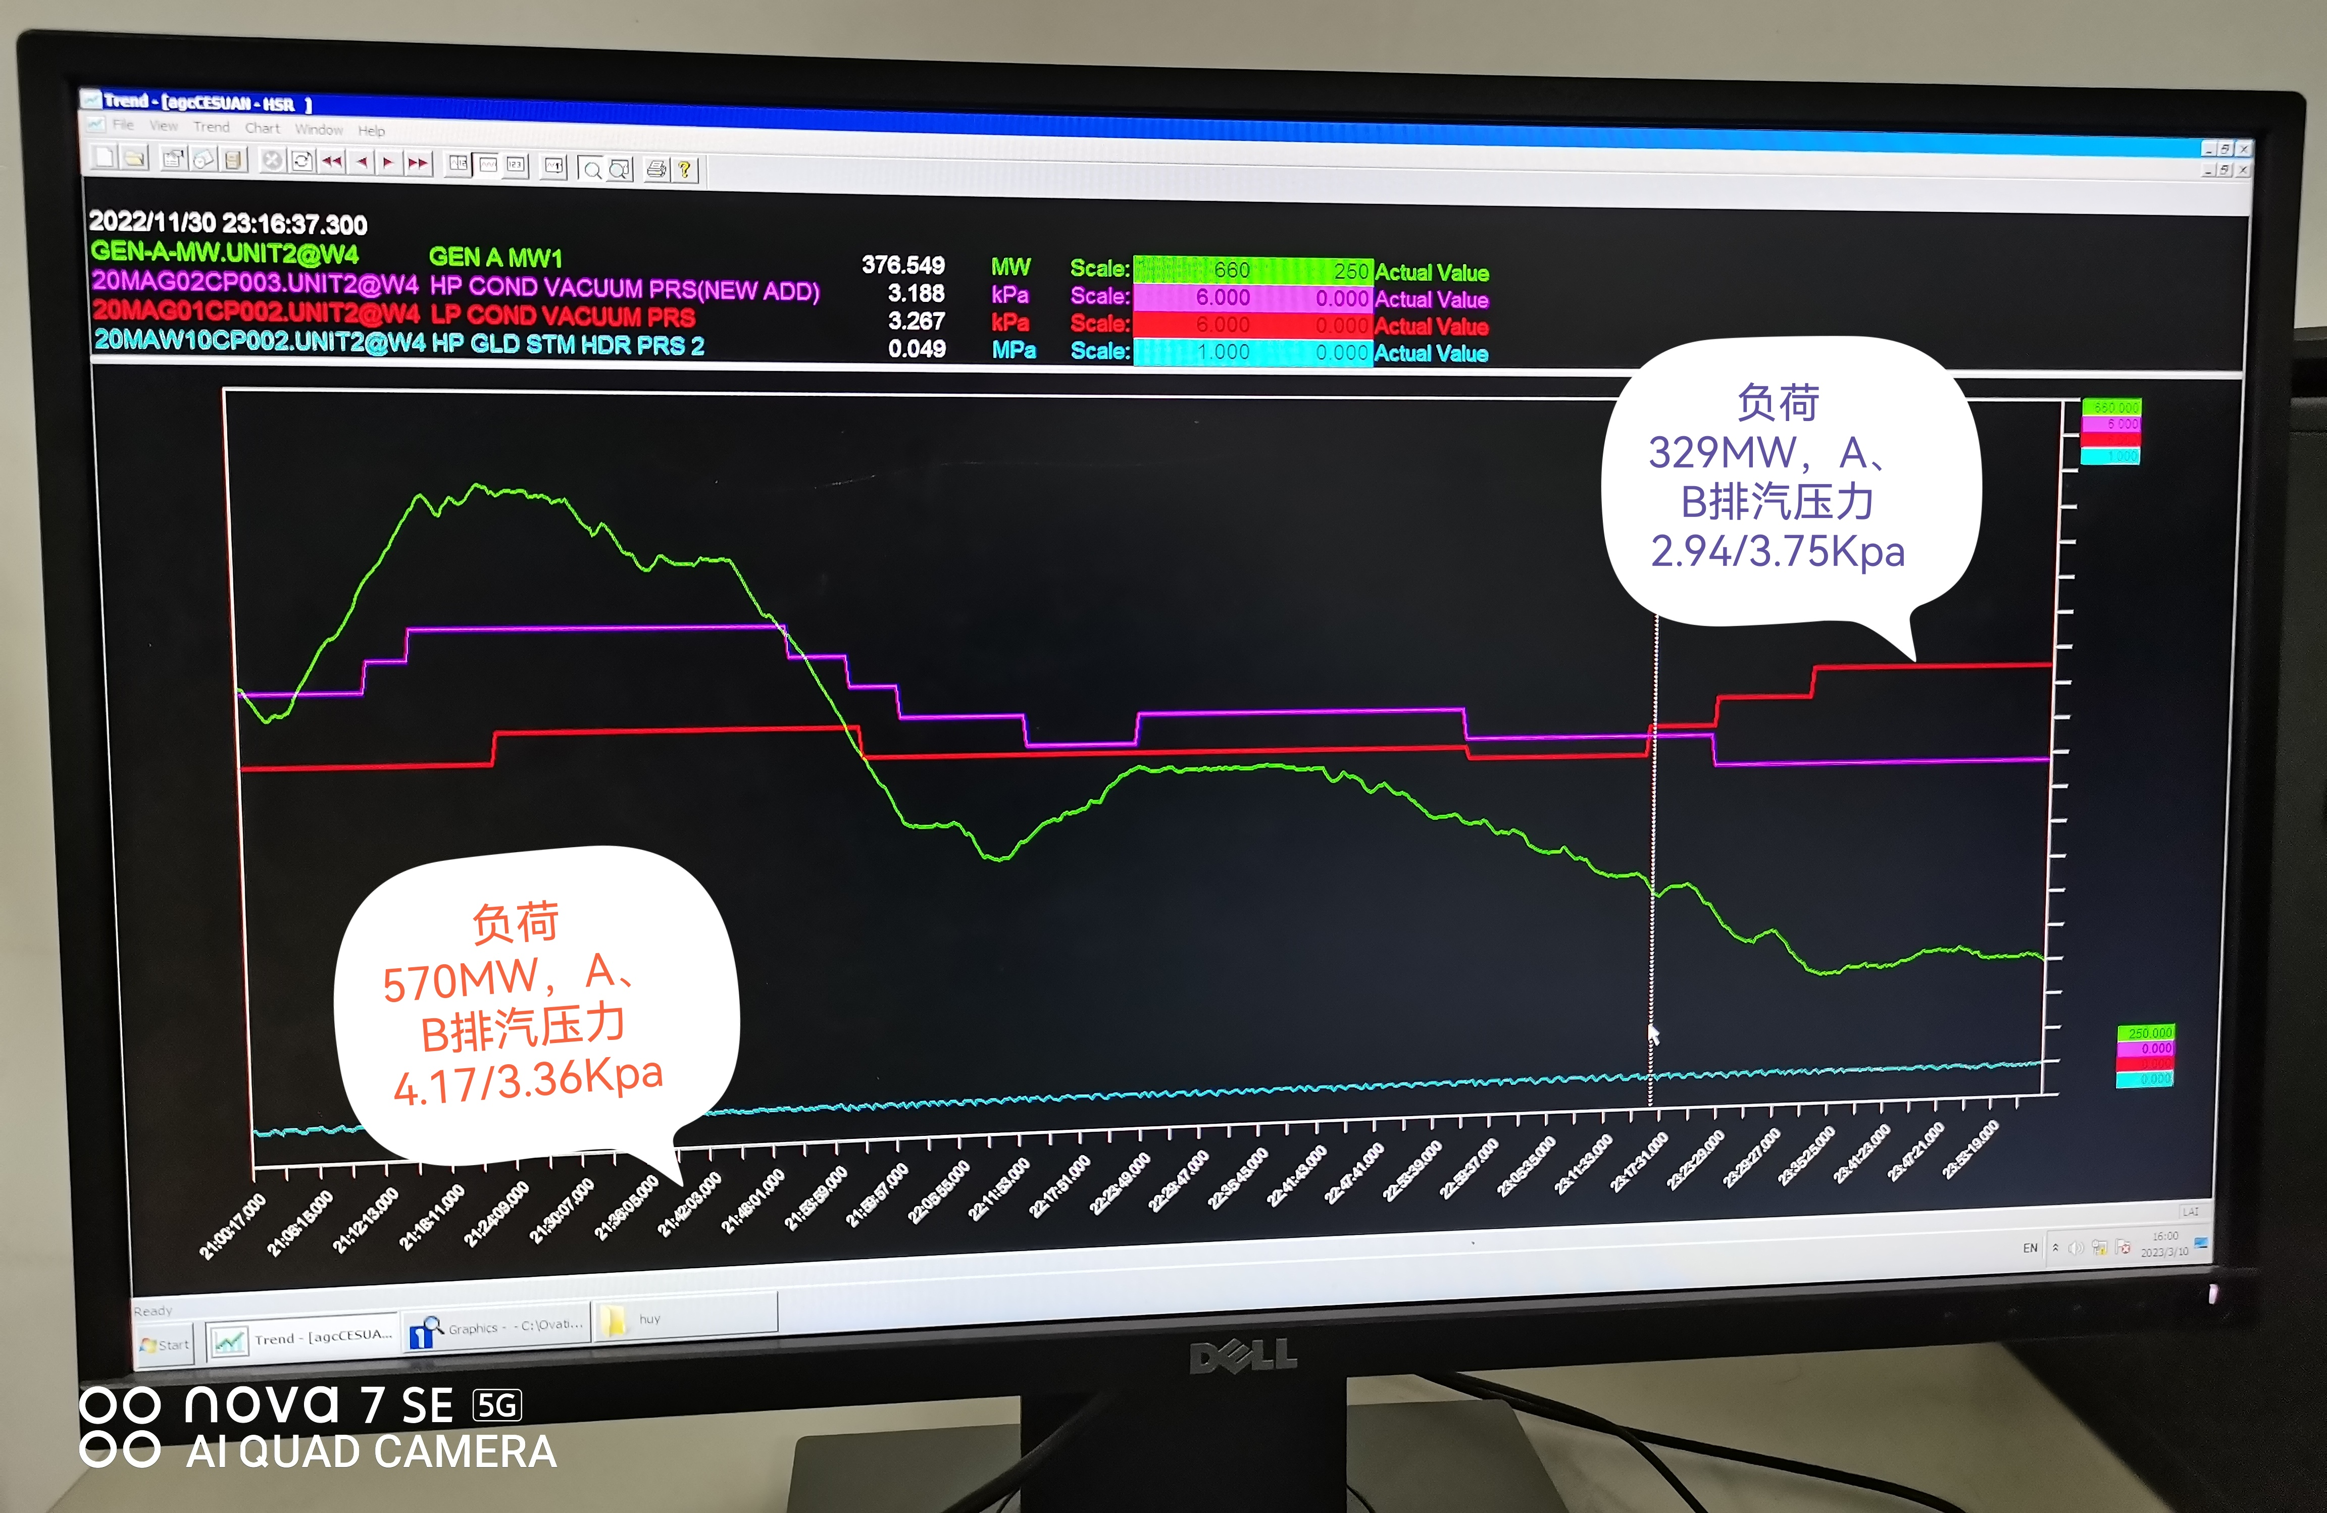
三、异常现象特征
图一 #2机组A、B凝汽器排汽压力与负荷变化趋势

Slide 6
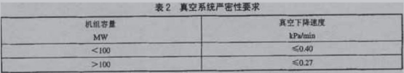
三、异常现象特征
3.2 真空严密性情况
真空严密性是衡量汽轮机负压部分空气泄漏量的标尺，根据电力行业DLT_932-2005_凝汽器与真空系统运行维护导则要求，机组正常运行中每月应进行一次真空严密性试验，实验时机组负荷稳定在80%额定负荷以上进行，试验结果小于0.27Kpa/min判断为真空系统严密性合格（见图二）。
图二 电力行业真空系统严密性要求

Slide 7
三、异常现象特征
2022年12月11日，#2机组负荷475MW，做汽机真空严密性试验，停真空泵三分钟后记录高低压凝汽器排汽压力为4.616/3.856Kpa，停真空泵8分钟后记录高低压凝汽器排汽压力为5.11/4.351Kpa（见图三），试验结果高压凝汽器真空每分钟下降98.8pa,低压凝汽器真空每分钟下降99pa，高、低压凝汽器真空严密性均达到优秀，真空系统泄漏量极小，不会影响机组真空下降。

Slide 8
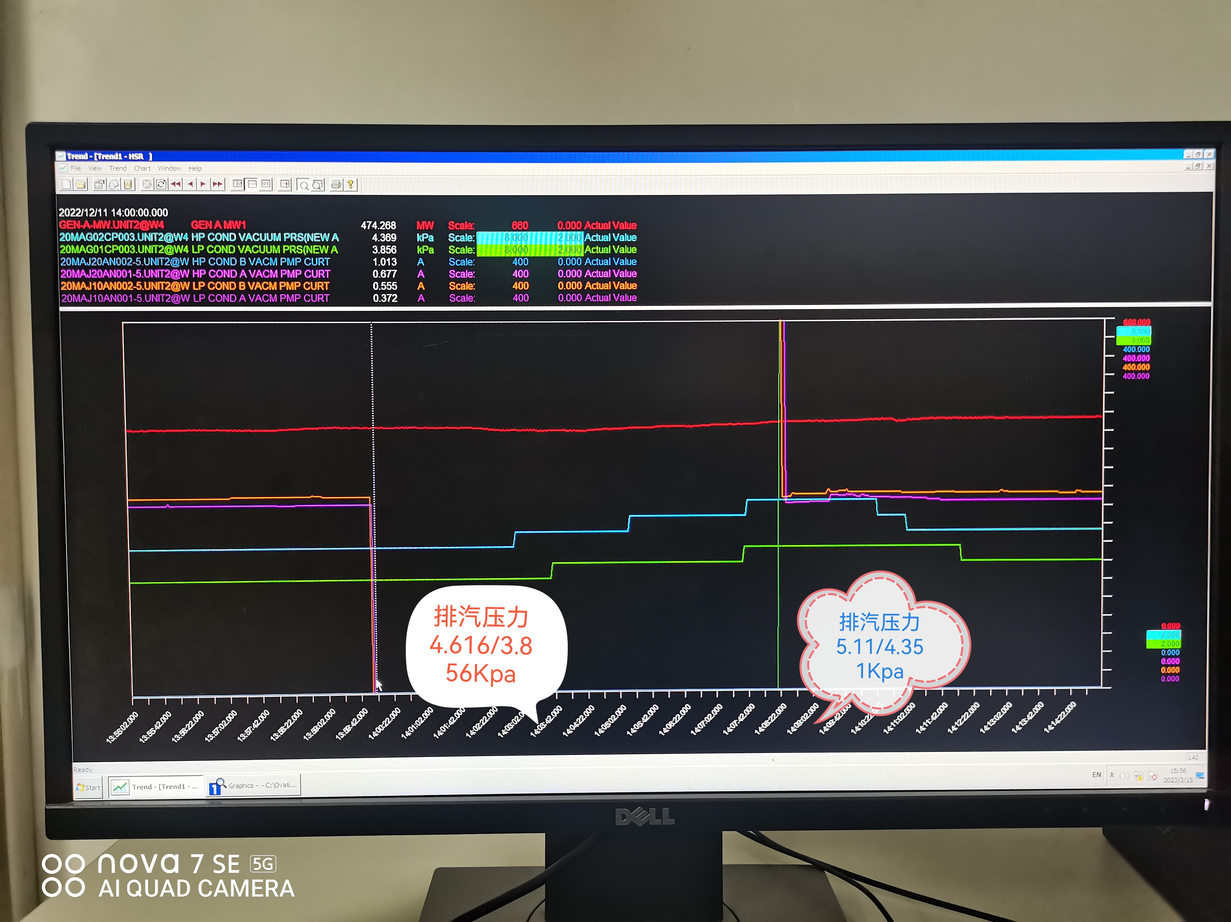
三、异常现象特征
图三 #2机真空严密性试验真空变化趋势

Slide 9
三、异常现象特征
3.3 高、低压凝汽器真空“倒挂”特征
特征一：机组负荷低至380MW时低压凝汽器真空开始下降，且负荷越低真空越低，表明低压凝汽器的某个部位存在一个泄漏点，且该部位的压力是跟随机组负荷变化而变化的，在机组负荷380MW时该处的压力处于高于大气压力过渡到低于大气压力的临界点，负荷高于380MW时处于正压状态，此时该处存在工质向外泄漏，负荷继续下降则该处为负压状态，低于大气压力，外界的空气由于负压作用被源源不断的吸入到低压凝汽器内，由于真空泵设计的抽吸空气能力有限，大量空气漏入以后真空泵不能及时抽走，低压凝汽器内积存的空气量越来越多，使低压凝汽器的压力上升，即低压凝汽器真空下降，负荷越低泄漏点处的负压也越大，吸入的空气量也越大，真空也随负荷下降越来越低。而高压凝汽器没有泄漏点，其真空随负荷变化而正常变化。

Slide 10
三、异常现象特征
特征二：机组在80%以上额定负荷真空系统严密性优秀，但在60%额定负荷以下低压凝汽器真空下降，表明此时低压凝汽器真空严密性已不合格，出现大量的空气漏入低压凝汽器。从这个现象来看，真空严密性试验也不能全面的反映凝汽器真空系统的严密性，即使是机组的真空严密性试验结果为优秀水平，也要全程跟踪机组真空系统的运行状态，发现真空异常的时候要及时进行运行分析，查找原因予以消除。

Slide 11
四、低压凝汽器真空下降原因分析
文献表明，影响汽轮机真空下降的主要原因有真空系统阀门、管道接头泄漏、真空泵系统异常、低压缸轴封压力不足等原因。
通过低压凝汽器真空“倒挂”的特征分析，结合机组实际运行情况，低压凝汽器真空下降的原因可能为：一是低压凝汽器所连接设备存在泄漏点，且该设备所处压力状态随负荷变化分为正压阶段和负压阶段；二是低压缸轴封汽量不足，高负荷时由于机组轴封处于自密封状态，由本机高压缸轴封泄漏出来的蒸汽作为轴封汽源能够满足低压缸轴封所需要的汽量，负荷降低后，高压缸轴封漏出的蒸汽减少，不足以提供低压缸轴封所需要的轴封汽量，低压缸轴封逐步转换为辅助蒸汽汽源提供，同时真空系统的漏气量会随机组的负荷减少而增大，因为随着机组负荷的降低，在相同的循环水量下真空升高，一方面处于真空状态下工作的区域增大，使漏气范围扩大，另一方面，随真空的提高抽空气系统的负压变大，漏入的空气量也会增大，此时所需要的轴封汽量也增大。低压缸汽封处于轴封供汽的末端，轴封汽压在沿程阻力作用下衰减降低，在低负荷时可能出现轴封汽量不足，轴端密封不严，冷空气从低压缸轴端漏入凝汽器，负荷越低，漏入空气越多，真空越低。

Slide 12
五、低压凝汽器真空下降原因排查
确定低压凝汽器真空下降的可能原因后，泄漏点的可能范围就基本能够锁定，即与低压凝汽器相连的且设备内压力随负荷变化可能出现负压的设备：#7B、#8B低加系统；低压凝汽器相对应的轴封汽量不足则包括：主机B低压缸轴封段，A小机排气端轴封段。
5.1低加系统泄漏排查
在高负荷阶段，对#2机组#7B、#8B低加的汽侧放水门、排汽门进行测温，没有发现温度异常的阀门，对放水门、排气门出口检查也没有漏气；对#7B、#8B低加正常疏水和危急疏水管路放水门和排气门检查也没有发现泄漏；对#7B、#8B低加所属汽侧管路、法兰结合面全面检查均未发现漏点。在低负荷阶段，对#2机#7B、#8B低加所属汽侧设备全面检查也没有向内吸气的情况。低加系统泄漏引起低压凝汽器真空下降的原因可以排除。

Slide 13
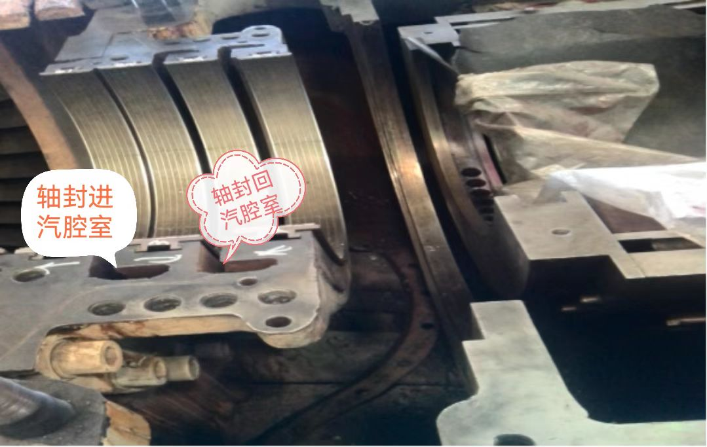
五、低压凝汽器真空下降原因排查
5.2主机B低压缸轴封供汽不足排查
由低压缸轴封结构图（图四）可以看出，汽封组由四片汽封组成，第一片汽封和第二片汽封之间的腔室是进汽腔室，正常情况下轴封汽进来后向左经汽封片逐步降压后流向低压缸排气口（负压），向右经第二片汽封降压后先流向轴封回汽腔室，经第三、第四片汽封后降为大气压力后流出汽封组排向大气，轴封压力调整合适的时候轴封汽既不外漏，也不向内吸气，如果轴封压力低，轴封汽量不足时，在低压缸排汽口的高度真空抽吸作用下轴封汽被全部抽吸至凝汽器内，低压缸外的空气也被抽吸到凝汽器内，造成真空下降。
图四 低压缸轴封套结构图

Slide 14
五、低压凝汽器真空下降原因排查
在负荷300MW左右，对主机B低压缸轴端汽封进行检查，没有向外漏汽现象，用手靠向轴封端部，有明显的略高于常温的热浪向外冲出，没有向内吸气的声音和负压手感；DCS查看B低压缸轴封腔室温度，为120℃左右稳定，没有明显的随负荷下降而下降现象；现场检查B低压缸轴封进汽隔离门状态，为接近全开状态，现场对低压轴封进汽隔离门测温，温度为150℃左右。综合上述现象分析，主机B低压缸轴封汽量充足，不存在轴封汽量不足从轴端漏空气引起真空下降的可能。

Slide 15
五、低压凝汽器真空下降原因排查
5.3 小机排气端轴封供汽不足排查
A小机轴封进汽的接口在主机低压轴封汽母管的末端，现场检查A小机轴封进汽、回汽总门为全开位，A小机进汽端轴封进汽隔离门和排汽端轴封进汽隔离门为调节状态，开度不大，排汽端轴封进汽门因高负荷时轴封向外漏汽开度较小。
在#2机组高负荷时对A小机轴封进行检查，进汽端和排汽端轴封均没有向外漏汽的情况，对轴封腔室测温均在110℃以上，A小机轴封系统和真空系统均运行正常。
在#2机组负荷300MW左右稳定运行时，对A小机轴封进行检查，进汽端和排汽端轴封均没有向外漏汽的情况，进汽端轴封腔室测温为110℃以上，排汽端轴封腔室测温为100℃左右，进一步检查排汽端轴封，其上半圆弧段既没有漏气也没有吸气情况，其下半圆弧段手感没有向外冲出的热浪感，感觉轻微的往里吸空气，此时A小机排汽端轴封汽量感觉明显不足。

Slide 16
五、低压凝汽器真空下降原因排查
5.4排查结论
经过对A低压凝汽器真空下降的可能原因逐一排查，基本确认为低负荷A小机排汽端轴封汽量不足所引起。

Slide 17
六、 A小机轴封调整
针对A小机排汽端轴封存在的问题：高负荷时轴封汽量过大向外泄漏，会造成小机润滑油中进水，油质不合格，影响小机的安全运行；低负荷时轴端下部轴封汽量不足，会引起机组掉真空，影响机组经济运行。必须调整A小机排汽端轴封进汽门为一个最合适的开度，既不影响低负荷掉真空，也不能在高负荷时向外漏汽。
2023年01月12日09:30，#2机组负荷327MW,#2机A、B凝汽器排汽压力4.49Kpa、4.68Kpa,现场对A小机轴封进行调整，先将A小机进汽端轴封进汽门稍微关小，再缓慢稍开A小机排汽端轴封进汽门，每开大1/4圈手轮停留1-2分钟，观察B低压凝汽器真空变化情况，当A小机排汽端轴封进汽门开大1圈左右时，机组B低压凝汽器排汽压力突然下降了0.3Kpa左右稳定，继续开大A小机排汽端轴封进汽门1/4圈时排汽压力不再变化，维持这一开度停止调节，跟踪观察A小机低压凝汽器排汽压力已正常，各种负荷下均低于高压凝汽器排汽压力（见图五红线），机组真空系统已恢复正常状态运行。

Slide 18
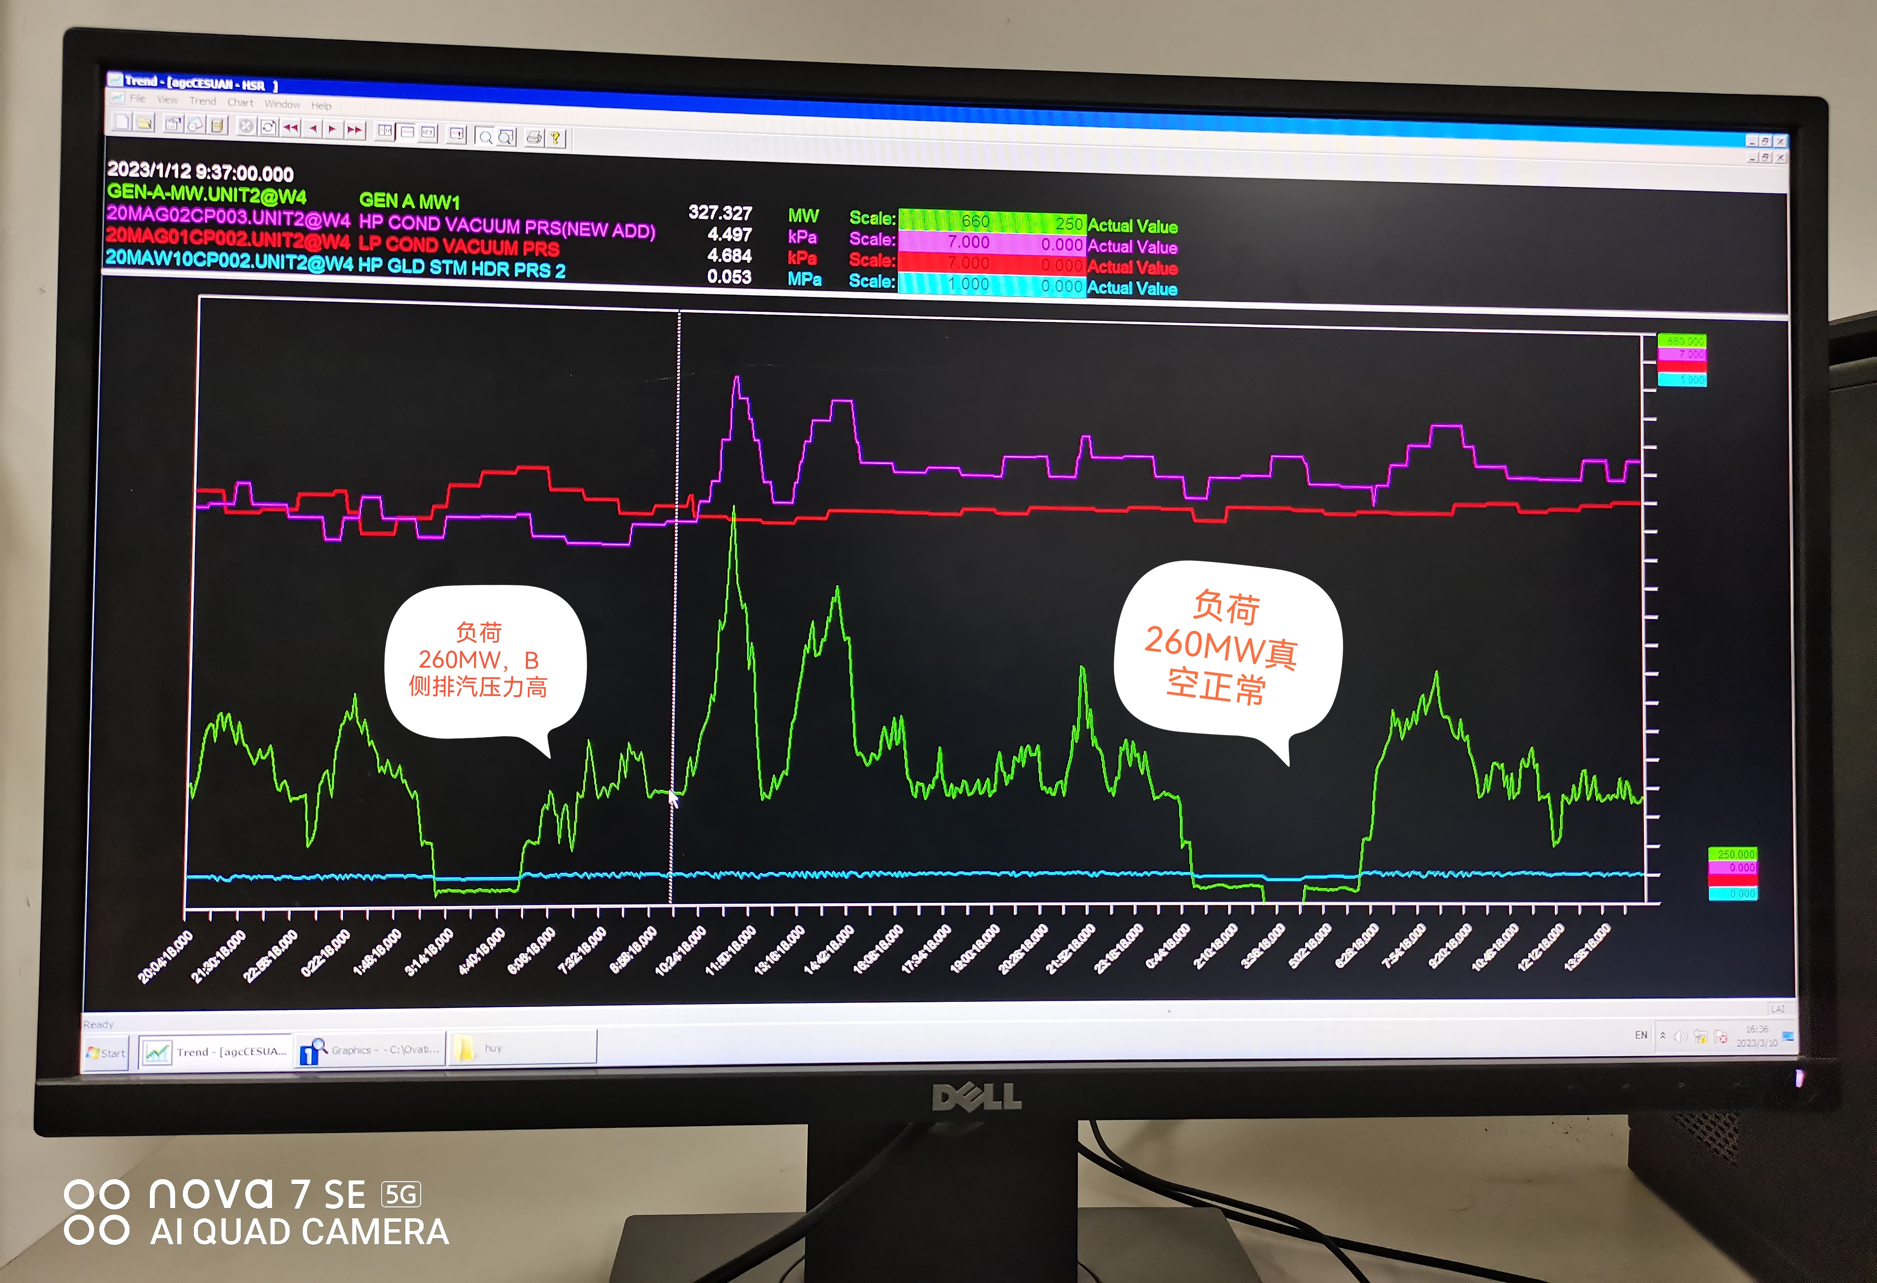
六、 A小机轴封调整
图五 A小机轴封调整前、后真空变化趋势

Slide 19
七、 防范措施
7.1低负荷轴封汽量不足原因分析
从A小机排汽端轴封低负荷时上半部轴封汽量充足，下半部汽量不足的情况分析，应该是汽封组上、下部分汽封间隙不均匀，上半腔室汽封间隙较小，轴封汽漏入低压缸排汽口汽量小，而下半腔室汽封间隙过大，轴封汽漏入低压缸排汽口汽量较大，下半腔室流向大气侧的轴封汽量不足，空气反而从下部汽封漏入凝汽器。
小机汽封间隙不均匀的主要原因是机组运行时间长了以后，在启停过程过临界转速时轴承振动大，汽封局部被磨损，小汽轮机在高转速下存在质量不平衡，转子中心位置偏移，也会造成汽封间隙发生变化。

Slide 20
七、 防范措施
7.2防范措施
（1）小汽轮机大修时需要对排汽端汽封间隙进行调整，使汽封间隙整个圆周方向均匀。
（2）小汽轮机冲转时暖机要充分，轴承振动大时延长暖机时间，不可强行升速过临界转速，防止振动大损坏汽封片。
（3）运行人员对汽机重要的监视参数真空要全程跟踪检查，发现真空异常变化时及时分析查找原因。

Slide 21
八、 结论
（1）汽轮机低压轴封汽量对机组真空的影响非常重大，机组运行中要保证轴封系统的正常运行，大修中对汽封的调整要做到间隙既符合标准要求又要间隙均匀，才能保证真空系统的严密性良好。
（2）真空系统的严密性是否合格不能光看80%额定负荷以上的试验结果，在低负荷阶段也要定期进行真空严密性试验，及时发现真空系统在低负荷是否运行正常，消除泄漏点，保证机组在全负荷阶段都能经济运行。
（3）低负荷时机组真空系统范围扩大，较高负荷时漏入的空气量会相应的增加，真空严密性合格的标准应适当提高，电力行业应制定低负荷真空严密性合格的标准，特别是现在新能源的迅猛扩张，火电机组都加入到深度调峰的行列，火电机组低负荷运行成为常态，更需要行业标准的与时俱进跟进。

